Slide 1


АНО «ИНФОРМАЦИОННО-РЕСУРСНЫЙ ЦЕНТР ДОБРОВОЛЬЧЕСТВА РТ»

Slide 2

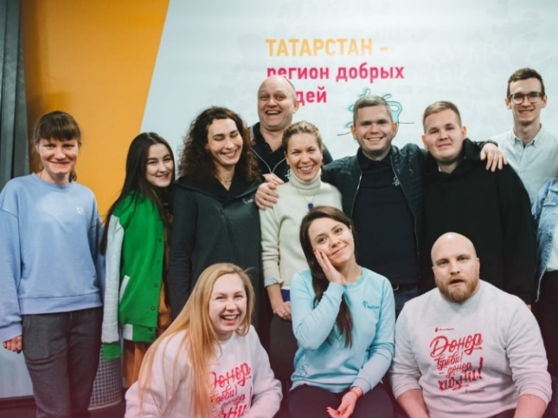
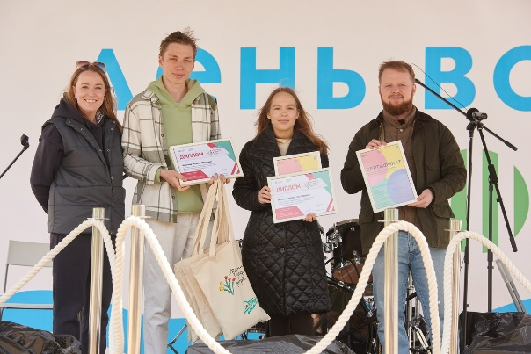
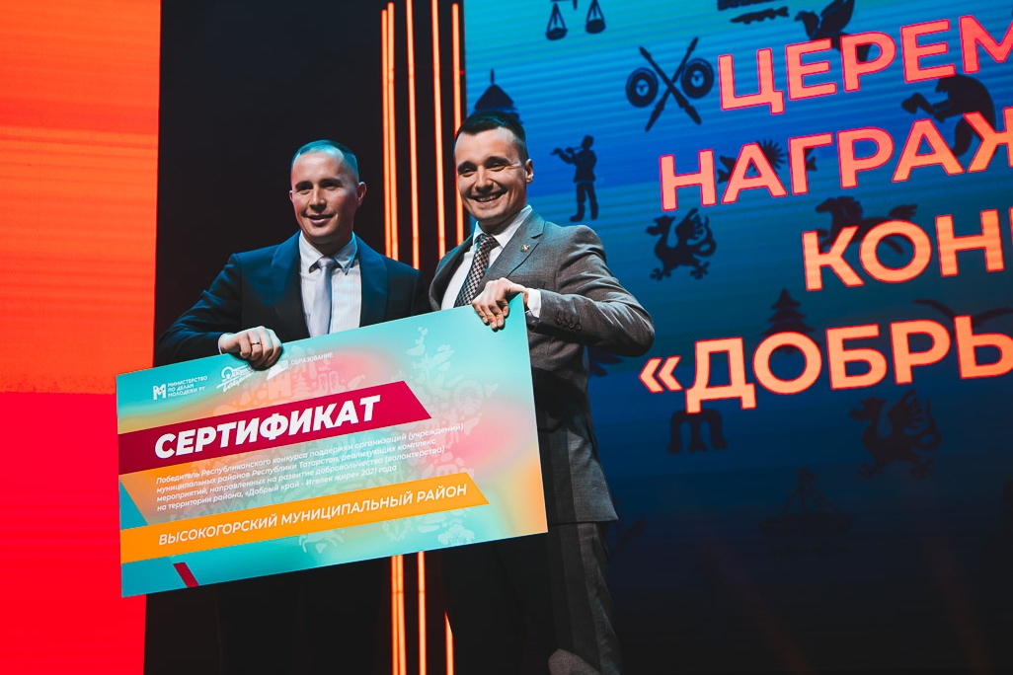
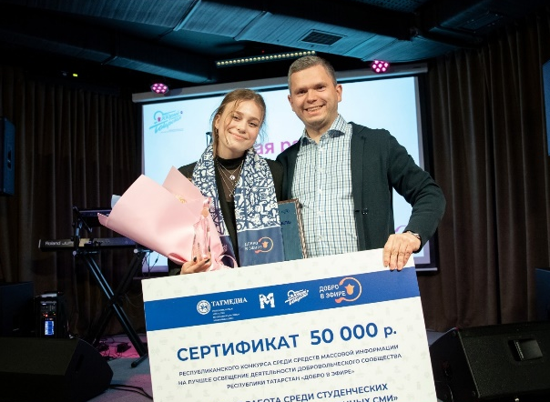
ДЕЯТЕЛЬНОСТЬ ОРГАНИЗАЦИИ В РЕСПУБЛИКЕ ТАТАРСТАН
Волонтерская программа
«Голосование за благо- устройство общественных пространств» - 2021, 2022
Консультационная помощь по вопросу получения QR-кодов о прохождении вакцинации
Конкурс на проведение смен добровольческим сообществом РТ
Проведение всероссийских акций «Весенняя неделя добра» и «Осенняя неделя добра»
Республиканский конкурс «ДОБРЫЙ КРАЙ – ИГЕЛЕК ҖИРЕ»
Республиканский конкурс «Добро в эфире»
Акция взаимопомощи #МЫВМЕСТЕ

Slide 3
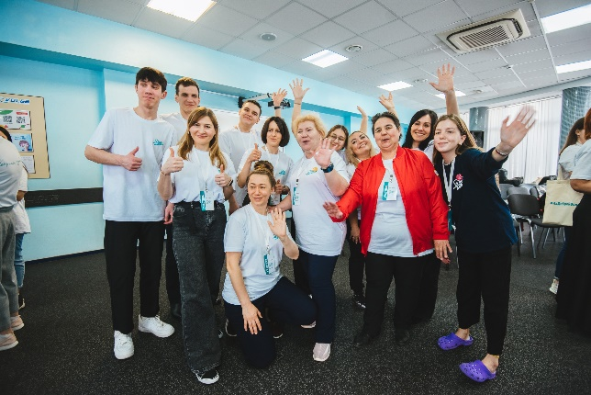
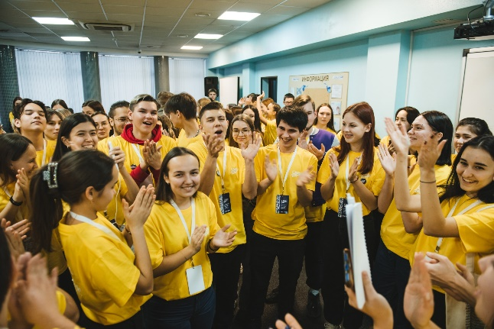
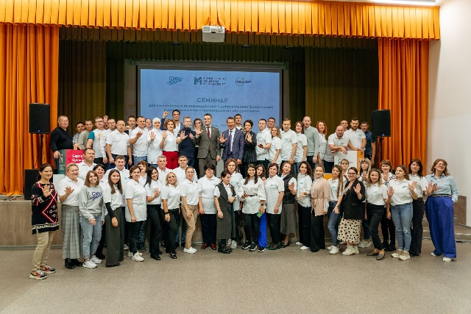
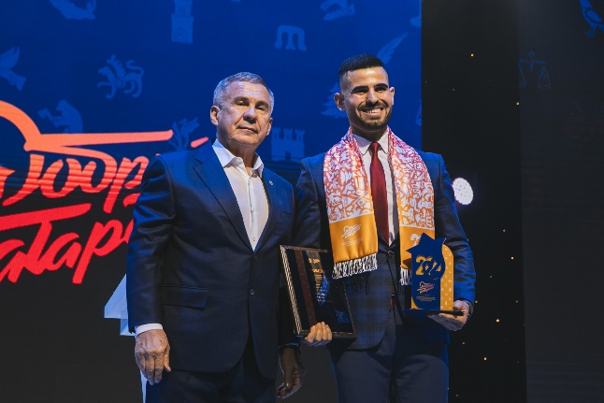
ДЕЯТЕЛЬНОСТЬ ОРГАНИЗАЦИИ В РЕСПУБЛИКЕ ТАТАРСТАН
Итоговый форум добровольцев (волонтеров) Республики Татарстан
Волонтерская программа
«Голосование за благо- устройство общественных пространств» - 2021, 2022
Консультационная помощь по вопросу получения QR-кодов о прохождении вакцинации
Республиканский форум для добровольцев «#НаДобройВолне»
Семинар для ответственных за взаимодействие с добровольцами
Республиканская премия в сфере добровольчества (волонтерства) «Добрый Татарстан»
Акция взаимопомощи #МЫВМЕСТЕ

Slide 4
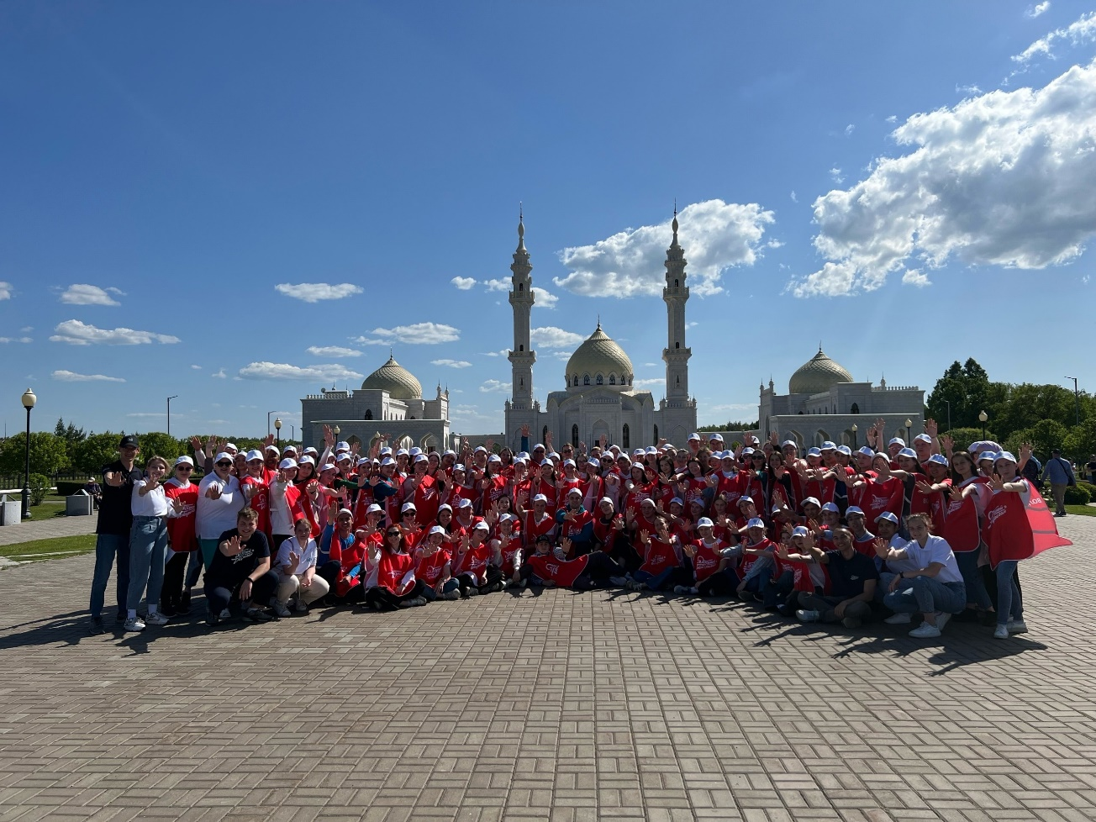
УЧАСТИЕ В КУЛЬТУРНО-МАССОВЫХ МЕРОПРИЯТИЯХ
«Изге Болгар җыены»
Для проведения фестиваля в республике в 2021 году были отобраны 300 волонтеров.
Акция взаимопомощи #МЫВМЕСТЕ

Slide 5
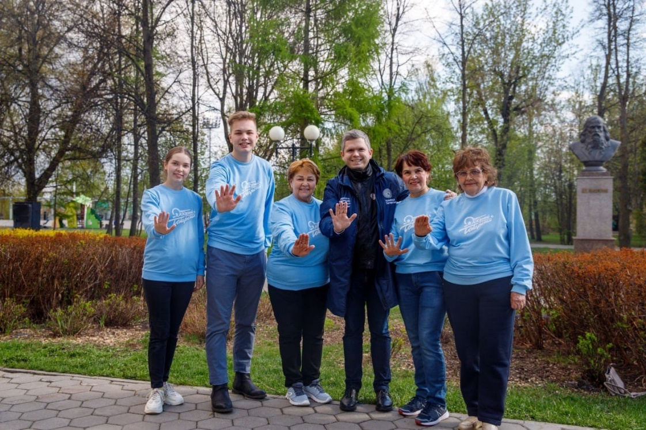
ОПЫТ РАЗРАБОТКИ И ОРГАНИЗАЦИИ СОЦИАЛЬНЫХ И ВОЛОНТЕРСКИХ ПРОЕКТОВ
Формирование комфортной городской среды
В 2023 году приняли участие 45 муниципальных образований РТ
Акция взаимопомощи #МЫВМЕСТЕ

Slide 6
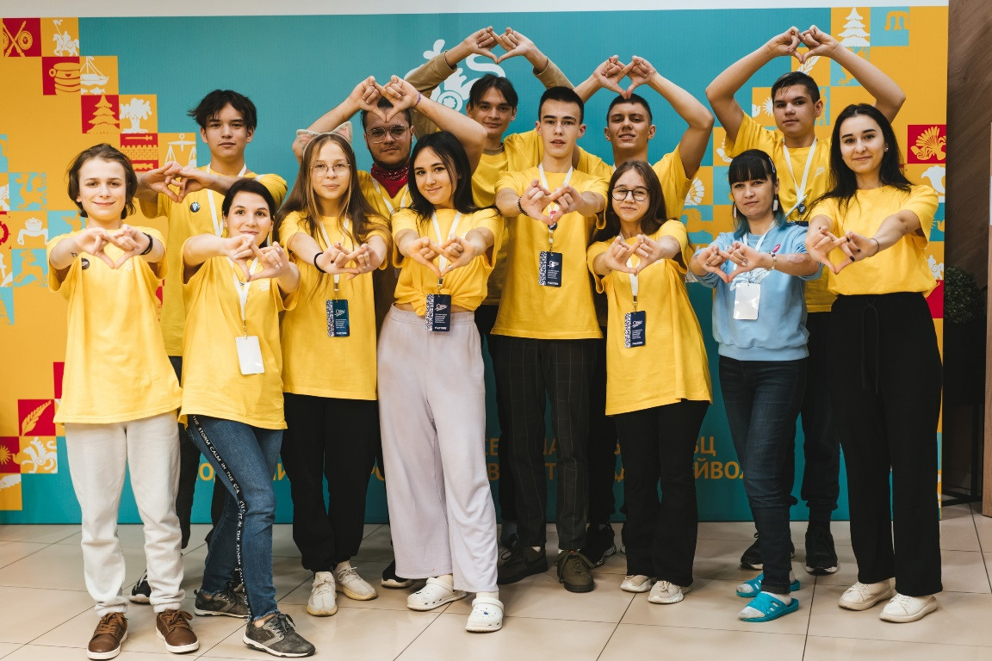
ДЕЯТЕЛЬНОСТЬ В КАЧЕСТВЕ ЦЕНТРА ПРИВЛЕЧЕНИЯ И ПОДГОТОВКИ ВОЛОНТЕРОВ
Цель деятельности:
1.Привлечение и отбор максимально необходимого количества волонтеров к мероприятию;
2.Обеспечение качественной подготовки волонтеров для работы на фестивале;

Slide 7
ДЕЯТЕЛЬНОСТЬ В КАЧЕСТВЕ ЦЕНТРА ПРИВЛЕЧЕНИЯ И ПОДГОТОВКИ ВОЛОНТЕРОВ
Задачи деятельности:
- Создание механизмов поиска и отбора волонтеров;
- Разработка программы обучения волонтеров, в том числе осуществление обзора знаний и навыков необходимых для их работы;
- Организация процесса подготовки и обучения волонтеров, их сбор и обучение в условиях, максимально приближенных к реальной работе на фестивале;
- Создание базы знаний для волонтеров об основных направлениях работы, их особенностях и режиме работы;
- Координация работы волонтеров на фестивале, обеспечение их эффективной работы в соответствии с задачами и целями фестиваля.
Основные принципы деятельности:
- Открытость и прозрачность во всех вопросах подготовки волонтеров;
- Оперативность в решении вопросов связанных с обучением и координацией работы волонтеров;
- Ориентация на результат и максимальную эффективность работы волонтеров;
- Уважение к каждому волонтеру и его инициативе в процессе работы.

Slide 8
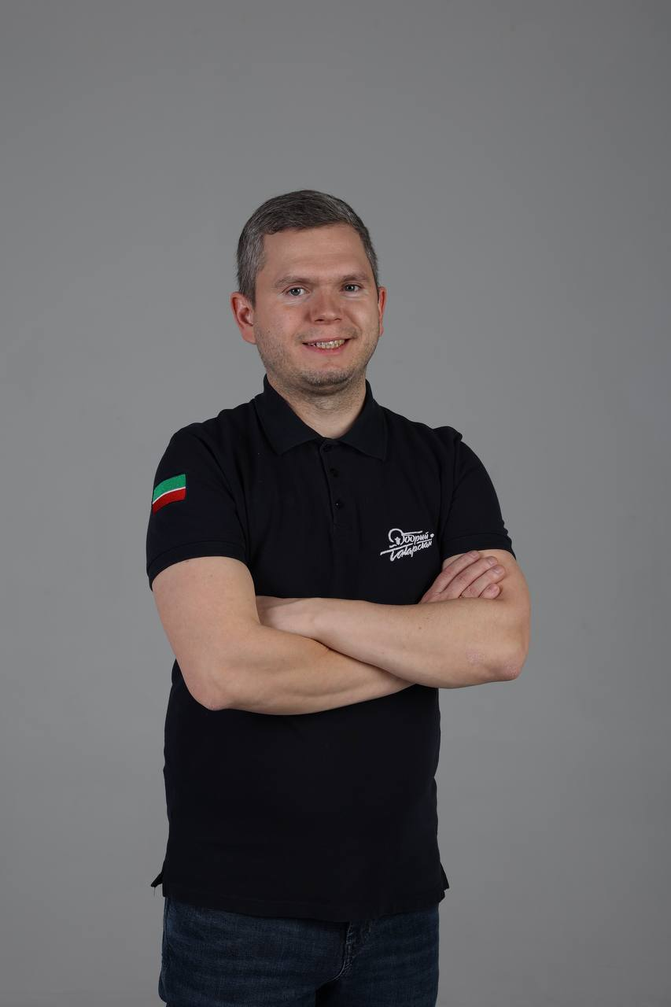
КОМАНДА
Мубаракшин Айрат Ильдусович
- Кандидат на позицию руководителя центра привлечения и подготовки волонтеров
- Исполнительный директор Автономной некоммерческой организации «Информционно-ресурсный цент добровольчества Республики Татарстан», Руководитель управления по работе с волонтерами Автономной некоммерческой организации «Дирекция спортивных и социальных проектов»
Акция взаимопомощи #МЫВМЕСТЕ

Slide 9
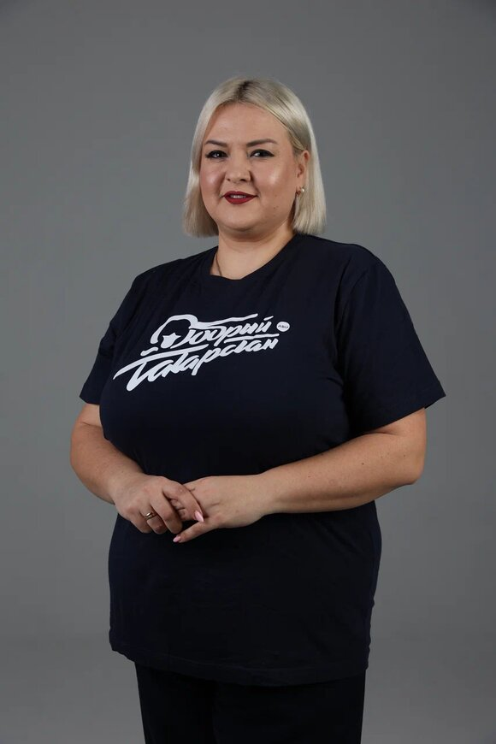
КОМАНДА
Ганиева Гузель Рафиковна
- Кандидат на позицию заместителя руководителя центра привлечения и подготовки волонтеров
- Заместитель исполнительного директора, руководитель сектора по работе с территориями Автономной некоммерческой организации «Информционно-ресурсный центр добровольчества Республики Татарстан»
Акция взаимопомощи #МЫВМЕСТЕ

Slide 10
ПАРТНЕРЫ
МБУ ДО «Центр детского творчества «Килэчэк»
МКУ «Управление по делам молодежи, спорту и туризму» Исполнительного комитета Лениногорского муниципального района
МБУ «Молодежный центр» Агрызского муниципального района
МБУ «Молодежный центр «СинЭнергия» Алексеевского муниципального района
МКУ «Отдел по делам молодежи и спорту» Исполнительного комитета Мамадышского муниципального района
МАУ «Молодежный центр «Орион»
МБУ Многопрофильный молодежный центр «Яшьлер Доньясы»
Исполнительный комитет Зеленодольского муниципального района
МБУ Молодежный центр «Олимп» Тюлячинского муниципального района Республики
МБУ «Молодежный центр «Орион» Черемшанского муниципального района
МБУ «Молодежный центр «Дворец молодежи» муниипального образования Бугульминского муниципального района
АНО «Нижнекамский волонтерский центр»
МКУ «Отдел по делам молодежи и спорту» Исполнительного комитета Тетюшского муниципального района
МБУ «Молодежный (подростковый) клуб по месту жительства «Созидание» Дрожжановского муниципального района

Slide 11
ПАРТНЕРЫ
МБУ «Молодежный (подростковый) клуб по месту жительства «Ажаган» Новошешминского муниципального района
МБУ «Молодежный центр» Пестречинского муниципального района
МБУ «Спортивная школа» Атнинского муниципального района
МБУ «Центр молодежных (студенческих) формирований по охране общественного порядка «Форпост» Кукморского муниципального района
Исполнительный комитет Спасского муниципального района
МБУ «Молодежный (подростковый) клуб по месту жительства» Тукаевского муниципального района
МБУ «Камско-Устьинский территориальный Центр молодежных формирований по охране общественного порядка «Форпост»
МБУ «Молодежный центр» Чистопольского муниципального района
Автономная некоммерческая организация «Творческая инклюзивная студия «Э-моция»
Всероссийское общественное движение добровольцев в сфере здравоохранения «Волонтеры-медики»
Автономная некоммерческая организация «Ассамблея туристских волонтеров Республики Татарстан»
Татарстанское региональное отделение Всероссийской общественной общественной молодежной организации «Всероссийский студенческий корпус спасателей»
Региональное отделение Общероссийской общественной организации «Союз пенсионеров России» по Республике Татарстан
Акционерное общество «Транснефть – Прикамье

Slide 12
ПРЕДЛОЖЕНИЯ В РЕАЛИЗАЦИЮ ВОЛОНТЕРСКОЙ ПРОГРАММЫ
• Организация мероприятий для общения волонтеров между собой и с руководством проекта
• Предоставление возможности для участия волонтеров в процессе принятия решений
• Развитие системы поощрения волонтеров за их работу и достижения
• Организация совместных мероприятий с другими организациями волонтерского движения.
• Проведение регулярных встреч и семинаров для обсуждения проблем и вопросов, связанных с работой волонтеров.
• Развитие системы обратной связи и открытости в отношении работы волонтеров.
• Привлечение волонтеров к различным проектным задачам, которые отражают их интересы и желания.
• Организация заседаний и конференций для обсуждения и обмена опытом работы с волонтерами.

Slide 13
ПРЕДЛОЖЕНИЯ В РЕАЛИЗАЦИЮ ВОЛОНТЕРСКОЙ ПРОГРАММЫ (МОТИВАЦИОННЫЕ МЕРОПРИЯТИЯ)
• Организация мероприятий для общения волонтеров между собой и с руководством проекта
• Предоставление возможности для участия волонтеров в процессе принятия решений
• Развитие системы поощрения волонтеров за их работу и достижения
• Организация совместных мероприятий с другими организациями волонтерского движения.
• Проведение регулярных встреч и семинаров для обсуждения проблем и вопросов, связанных с работой волонтеров.
• Развитие системы обратной связи и открытости в отношении работы волонтеров.
• Привлечение волонтеров к различным проектным задачам, которые отражают их интересы и желания.
• Организация заседаний и конференций для обсуждения и обмена опытом работы с волонтерами.

Slide 14
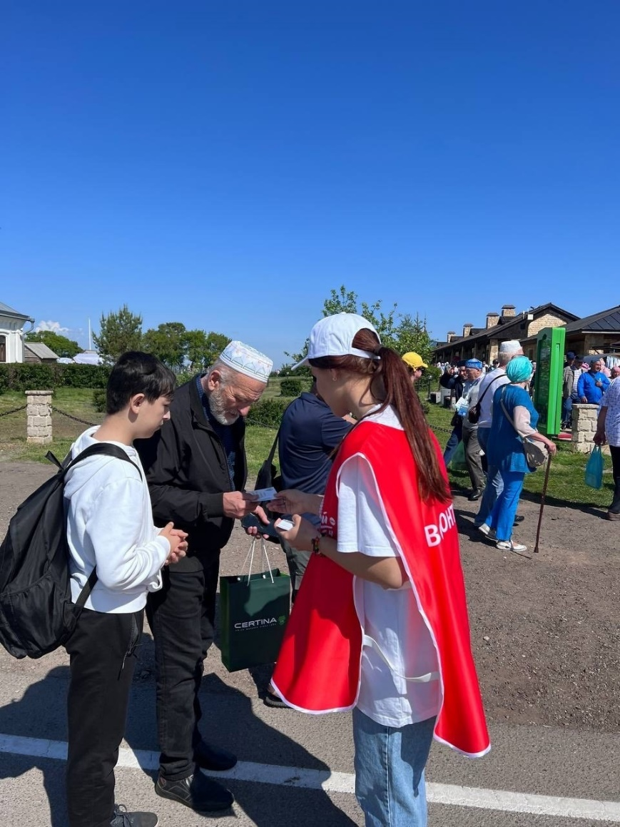
ПРЕДЛОЖЕНИЯ В РЕАЛИЗАЦИЮ ВОЛОНТЕРСКОЙ ПРОГРАММЫ В ЦЕЛОМ
1. Информационная кампания по привлечению новых волонтеров. Зачастую, люди не знают, как стать волонтером или о мероприятиях, в которых они могут участвовать. Информационная кампания может помочь упростить этот процесс и привлечь новых волонтеров.
2. Развитие программы волонтеров-наставников. Эта программа может представлять собой менторскую программу для молодых людей, которые хотят стать волонтерами.
3. Разработка новых мероприятий для волонтеров, таких как лекции и тренинги по теме волонтерства и социальной помощи.
4. Создание онлайн-каталога ресурсов для организации волонтерской работы. Он содержит список доступных ресурсов, таких как мероприятия, время работы, контактная информация и т.п.

Slide 15
ПРЕДЛОЖЕНИЯ В РЕАЛИЗАЦИЮ ВОЛОНТЕРСКОЙ ПРОГРАММЫ В ЦЕЛОМ
Основные посылы волонтерской программы Всемирного фестиваля молодёжи и студентов:
- Волонтерство - это мыслить глобально, действовать локально.
- Волонтерство - это способ обретения новых знаний и навыков, расширения кругозора и получения жизненного опыта.
- Волонтерство - это возможность внести свой вклад в создание мирного и процветающего мира.
Основными девизами волонтерской программы являются "Мы вместе", Вместе мы можем большее!", "Мы - часть большого плана".
Смыслом волонтерской программы является создание атмосферы взаимопонимания, толерантности и дружелюбия на фестивале, где участники с разных концов мира смогут обмениваться опытом, знаниями и культурными традициями.
Главной идеей волонтерской программы является формирование глобального сообщества , готового к совместной работе. Объединение людей разных возрастов и профессий, чтобы вместе создать нечто уникальное и незабываемое.

